Slide 1

BÀI
ÔN TẬP
VÀ KỂ CHUYỆN
40
1
Đọc
xóm
nồm
rơm
kẽm
nêm
sim
chùm
tai
hãy
đấy
hỏi
hội
khơi

Slide 2

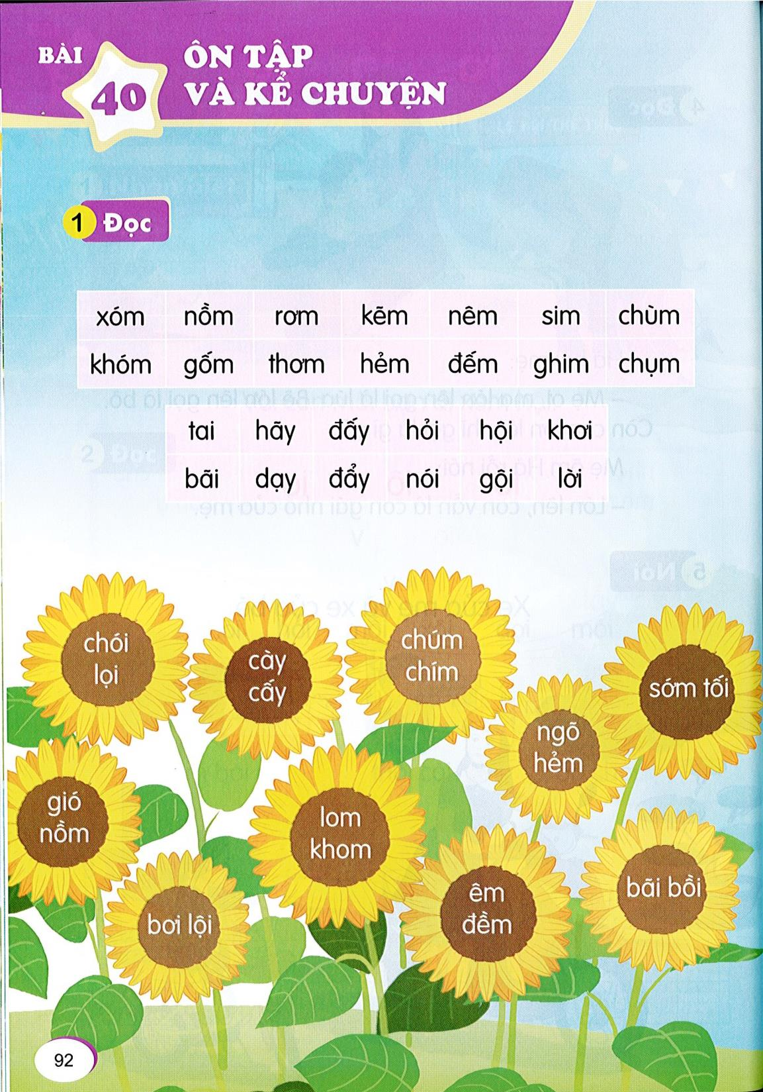

6
4
10
3
chúm
chím
chói
lọi
cày
cấy
7
sớm
tối
ngõ
hẻm
2
5
gió nồm
lom
khom
9
8
1
bãi
bồi
êm
đềm
bơi
lội

Slide 3

chói lọi
Notes:
Chói lọi: sáng và đẹp rực rỡ. VD: Nắng hè chói lọi; “Đồn rằng chúa mở khoa thi/Bảng vàng chói lọi đỗ thì tên anh”.

Slide 4
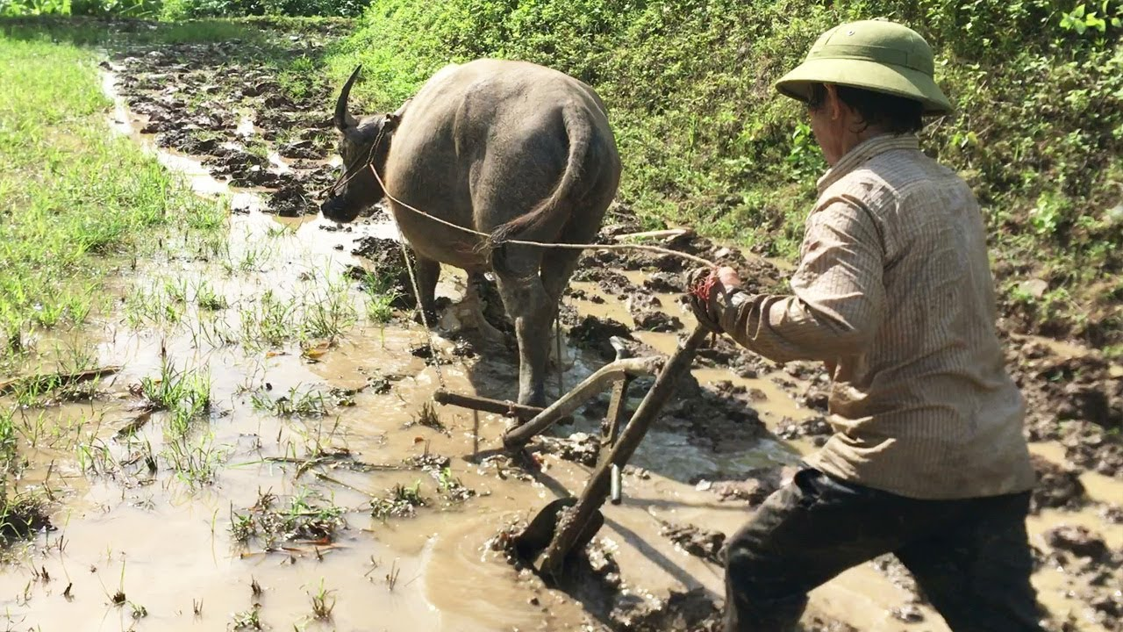
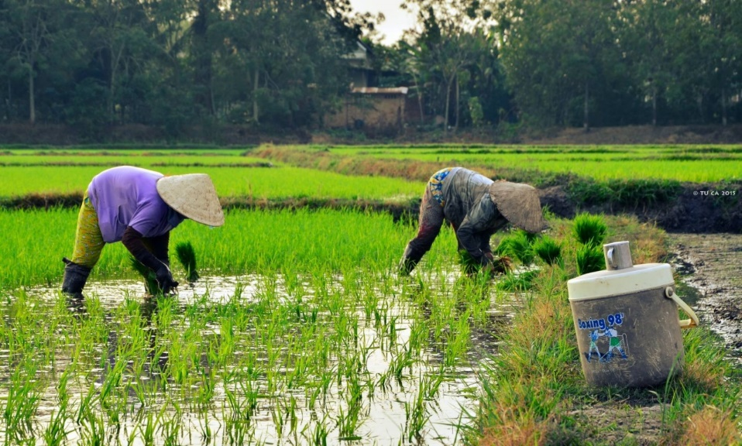
cày cấy
Notes:
phà

Slide 5
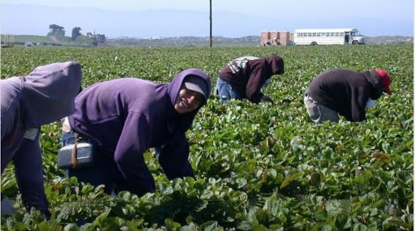
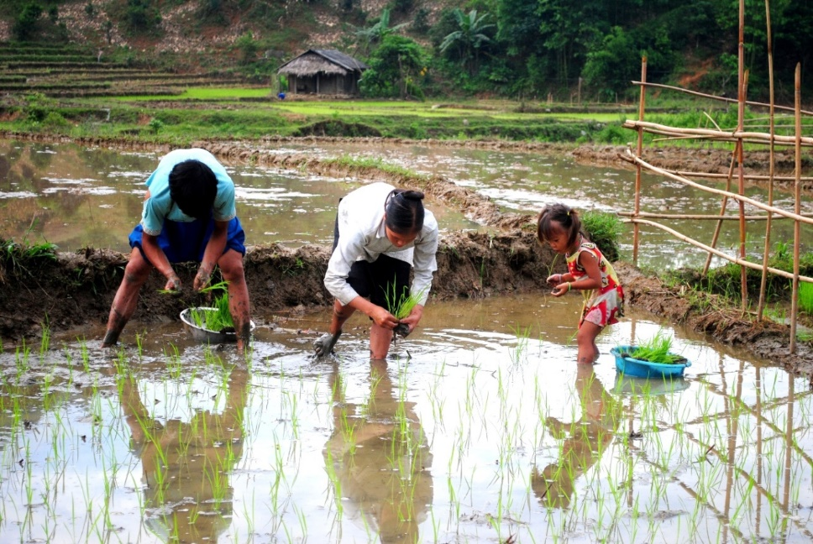
lom khom
Notes:
Cổ vũ

Slide 6
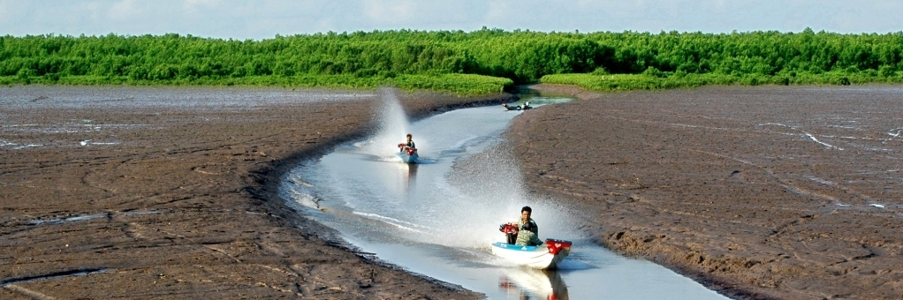
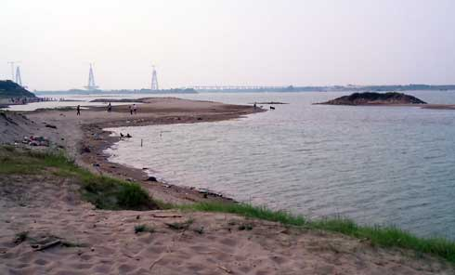
bãi bồi

Slide 7
Nhím con ra bãi cỏ tìm cái ăn. Nó phấn chấn khi thấy vô số quả chín thơm ngon. Nhím vội chạy về gọi bạn chồn. Cả hai quay lại, ăn đến no nê.
2
1
3
4
Notes:
GV chú ý giải thích cho HS hiểu tác dụng của dấu ngoặc kép.

Slide 8
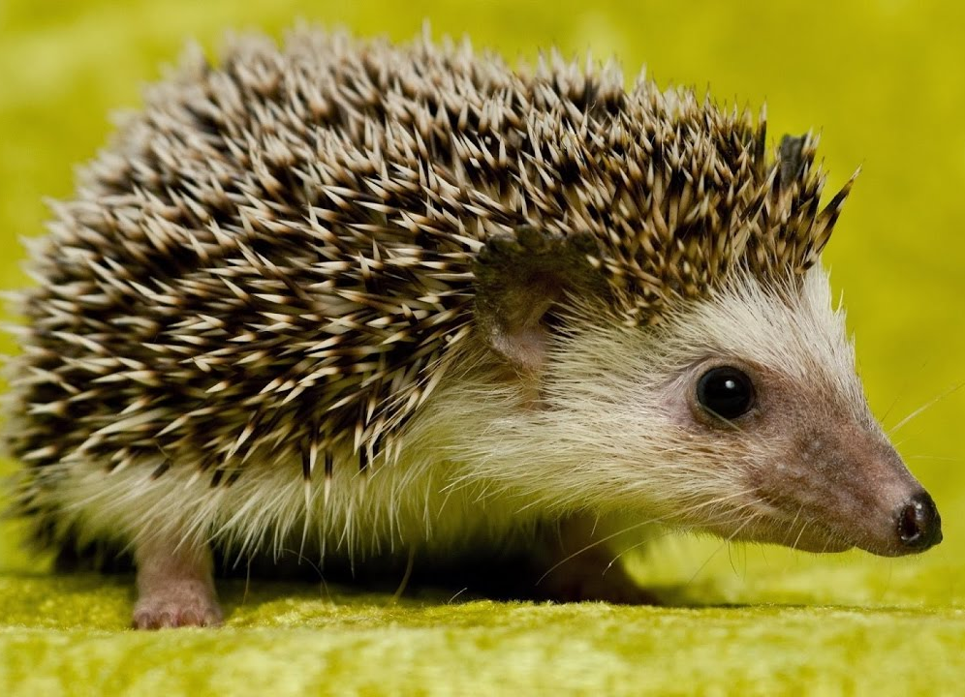
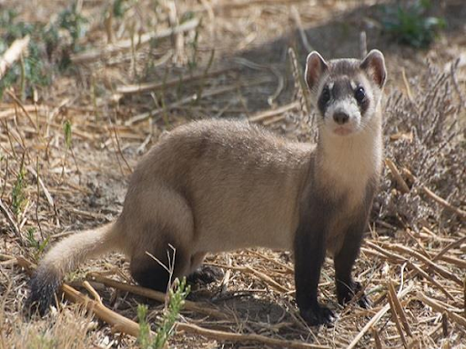
nhím
chồn

Slide 9
Nhím con ra bãi cỏ tìm cái ăn. Nó phấn chấn khi thấy vô số quả chín thơm ngon. Nhím vội chạy về gọi bạn chồn. Cả hai quay lại, ăn đến no nê.
Nhím làm gì khi thấy nhiều quả chín thơm ngon?
Em có nhận xét gì về tình cảm của nhím dành cho bạn?
Những loài vật nào xuất hiện trong bài?
Nhím nhìn thấy gì ở bãi cỏ?

Slide 10



Thư giãn nào!

Slide 11

3. Vieát baûng con:
Vo
i con có vò
i dài.

Slide 12

3. Kể chuyện: Hai người bạn và con gấu

Slide 13
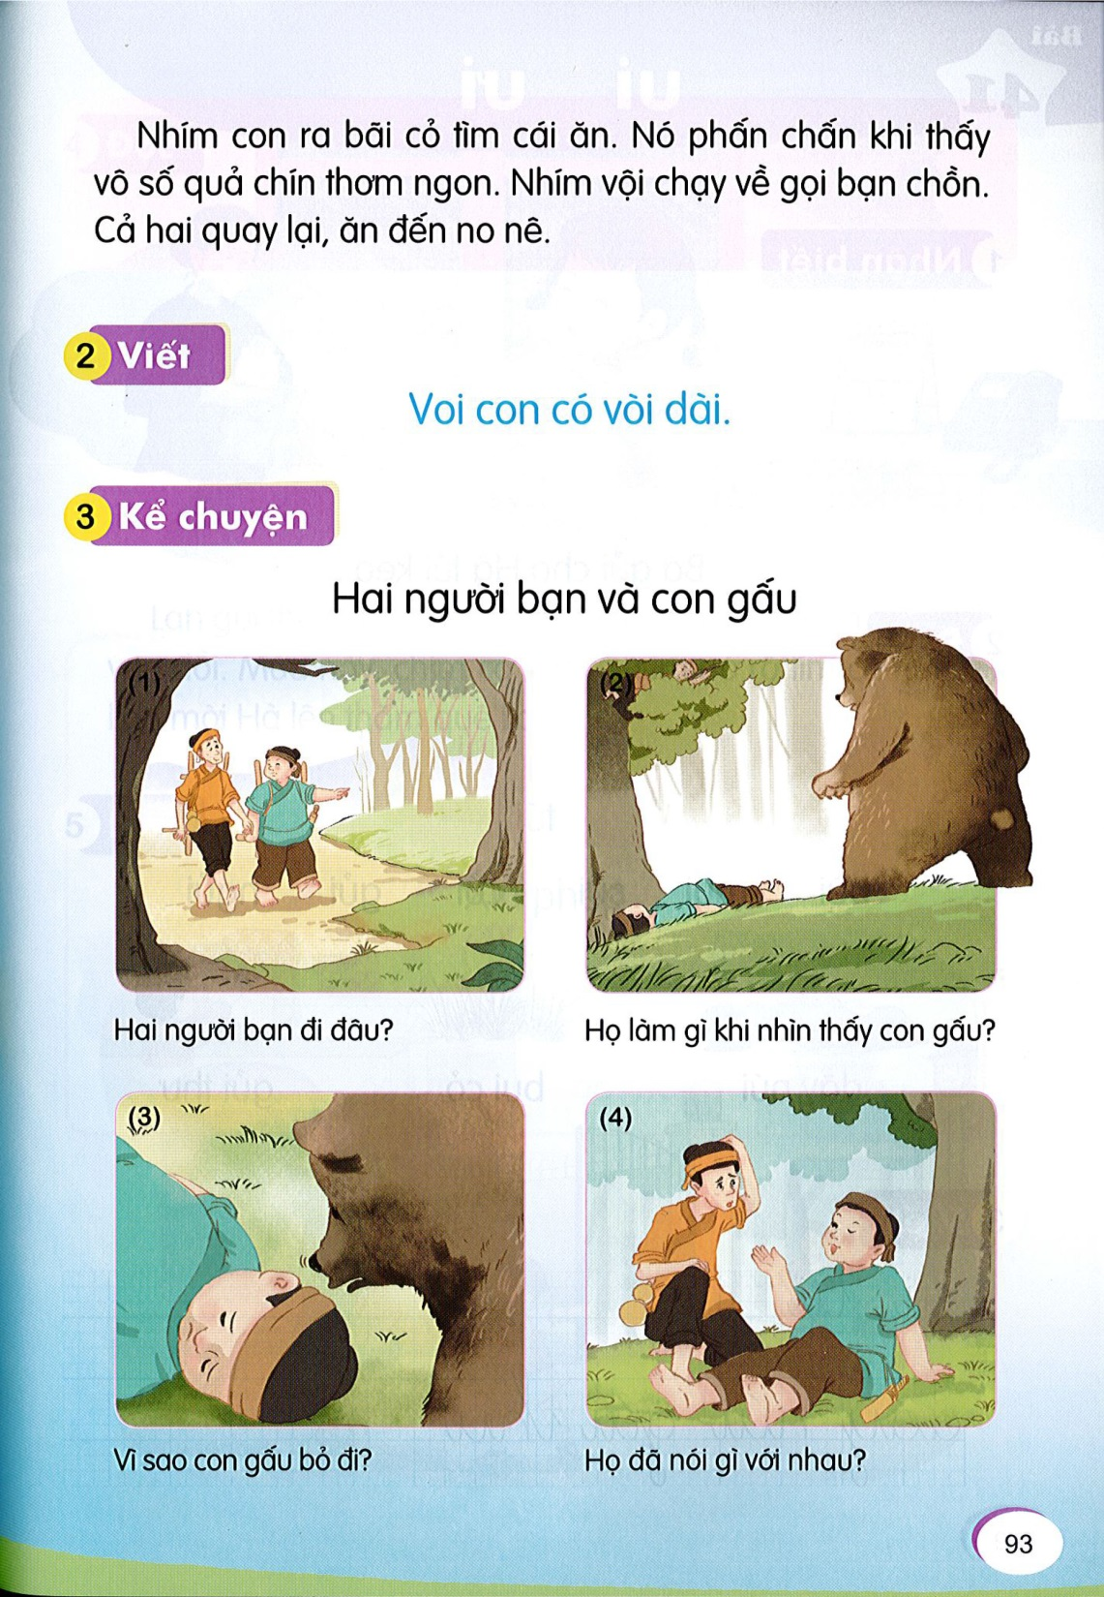
Hai người bạn và con gấu

Slide 17

Hai người bạn và con gấu

Slide 18


Slide 19
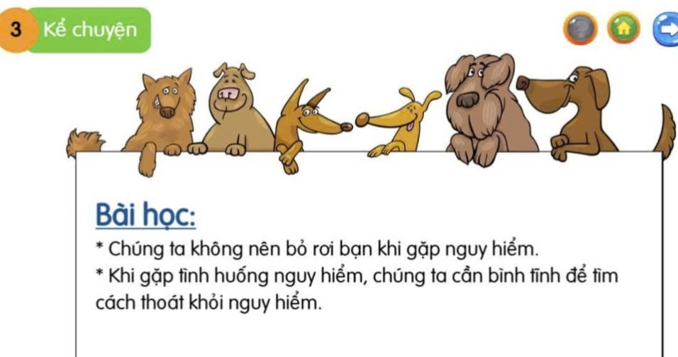

Slide 20
Dặn dò

